Slide 1


Логування

Slide 2

Logging
Logging - процес збереження подій, що відбулися в додаток.
Використовується два основних типи повідомлень:
Інформаційні повідомлення
Попередження та помилки
ILogger - інтерфейс, з яким взаємодіє розробник
ILoggerProvider – Створює екземпляр ILogger для певного сховища повідомлень
ILoggerFactory – створює ILogger за допомогою ILoggerProvider

Slide 3
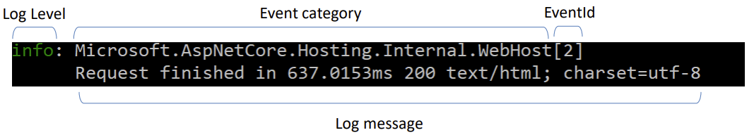
Log Messages
Приклад повідомлення, яке створюється провайдером за замовчуванням для консолі

Slide 4
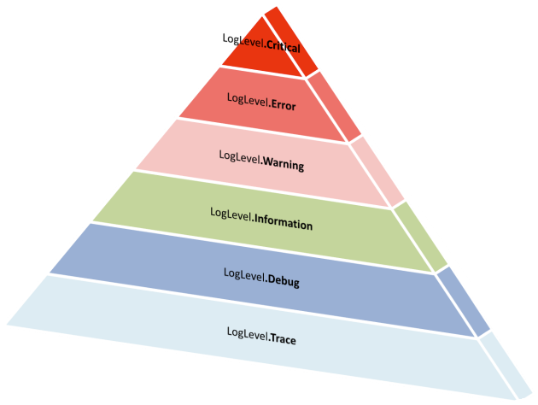
Levels
помилки, які впливають на роботу програми в цілому
виняткові ситуації, які не торкаються інших запити
виняткові ситуації, які можна опрацювати
відстеження нормального виконання програми
дані, що виводяться під час розробки
для детальних відомостей про стан програми (sensitive data)

